Slide 1
ALGORYTMY GRUPOWANIA DLA DANYCH JAKOŚCIOWYCH — ANALIZA PORÓWNAWCZA
Promotor: dr hab. Agnieszka Nowak-Brzezińska
Autor: Izabela Stegenda

Slide 2
CEL PRACY
Przedmiotem niniejszej pracy jest przeprowadzenie analizy porównawczej dwóch rodzajów algorytmów wykorzystywanych do grupowania danych jakościowych. W pracy skorzystano z algorytmów niehierarchicznych: K-means oraz K-medoidów. Analiza porównawcza w pracy dotyczy wykorzystania wspomnianych algorytmów dla danych jakościowych.
Celem pracy było sprawdzenie dokładności grupowania danych jakościowych z wykorzystaniem metod i technik stosowanych dla analizy danych ilościowych.

Slide 3
Analiza porównawcza
Ogólnie przyjęta definicja wskazuje na rozłożenie na czynniki pierwsze określonego przedmiotu, prowadzące do wskazania poszczególnych elementów składowych lub wyróżniających się elementów. W innym ujęciu przedstawiamy ją jako klasyfikacje lub topologie. Analiza powinna prowadzić do uzyskania wniosków wynikających z przeprowadzenia badania, które dotyczy poznania badanego problemu, dokładnego zbadania poszczególnych elementów wraz z wyciągnięciem wniosków.

Slide 4
Grupowanie danych
Grupowanie danych
Grupowanie, analiza skupień (ang. clustering , cluster analysis ) ma na celu
podział zbioru obiektów (fizycznych lub abstrakcyjnych) na grupy obiektów o podobnych cechach (tzw. klastry albo skupienia)
Klaster , skupienie (ang. cluster ) jest zatem zbiorem obiektów (obserwacji,
rekordów), które są podobne do siebie nawzajem (zgodnie z pewną przyjętą
funkcją podobieństwa ) i niepodobne do obiektów z innych klastrów

Slide 5
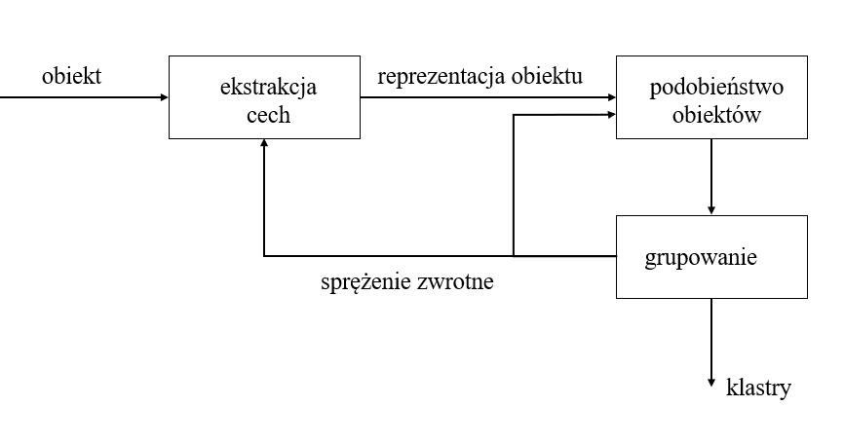
Proces grupowania
W procesie grupowania można wyróżnić następujące kroki:
1. Wybór reprezentacji obiektu (selekcja/ekstrakcja dotyczy najważniejszych cech obiektów zbioru),
2. Wybór miary podobieństwa pomiędzy obiektami — wybór odpowiedniej miary zależy od rodzaju danych,
3. Grupowanie — wybór odpowiedniego algorytmu dostosowanego do rodzaju danych,
4. Znajdowanie charakterystyki klastrów — znajdowanie czytanego opisu klastrów dla użytkownika.

Slide 6
Miary podobieństwa i odległości
Miary odległości (miary niepodobieństwa/podobieństwa) mają za zadanie odzwierciedlać "podobieństwo" lub "niepodobieństwo" pomiędzy obiektami, aby odpowiednio je ustalić, należy zdecydować, jaka jest najlepsza metoda obliczania odległości pomiędzy danymi dla analizowanych danych.
Najpopularniejsze miary podobieństwa obiektów 𝒙i 𝒚
1) Odległość euklidesowa:
2) Odległość Manhattan
(wielkomiejska, ang. city block distance
3) Odległość Minkowskiego:
Square euclidean
Maximum Distance (odległość Czebyszewa)
Canberra Distance (odległość Canberra)
Chi-square Distance
Correlation distance (Korelacja odległości)

Slide 7
Przygotowanie danych jakościowych do analizy
Kodowanie etykiet – które polega na zakodowaniu każdej wartości kolumny na liczbę. Jednak może ono powodować problemy: np. polegający na wprowadzeniu relacji, porównania między nimi. Algorytm może źle zinterpretować otrzymane kodowanie
Czyszczenie danych – które polega na zidentyfikowaniu i usunięciu brakujących, niepasujących czy nieistotnych danych. Poprzez wykonanie takiego zabiegu możemy uzupełnić brakujące wartości, czy zidentyfikować dane odstające.
Transformacja danych – w tym etapie przeprowadzamy konwersje do odpowiedniego formatu danych

Slide 8
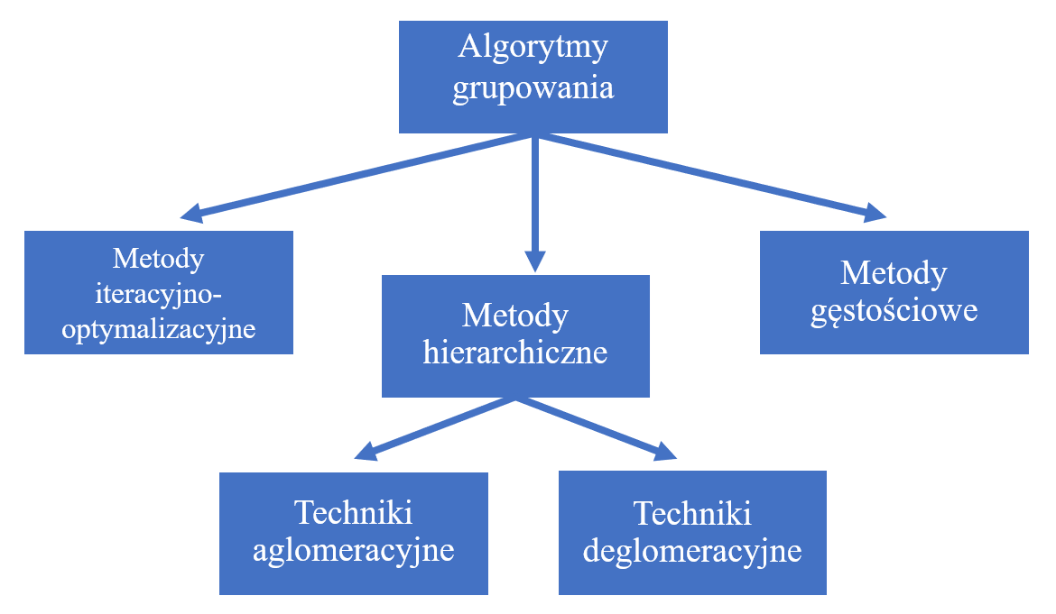
Klasyfikacja metod grupowania

Slide 9
Ocena jakości grupowania
Jednym z ważniejszych warunków grupowania jest uzyskanie jak największego podobieństwa pomiędzy wartościami znajdującymi się w jednym klastrze (grupie), oraz jak największego niepodobieństwa między pozostałymi grupami.
Można tutaj wskazać podział na dwie grupy, w zależności od argumentu decyzyjnego:
● Metody zewnętrzne (metody nadzorowane), jeśli znamy argument decyzyjny
● Metody wewnętrzne (metody nienadzorowane), jeśli nie znamy argumentu
Silhouette Coefficient (współczynnik sylwetki) - Wartość współczynnika sylwetki jest miarą podobieństwa pomiędzy obiektami własnego skupiania (spójność) w porównaniu z innymi skupieniami (separacja).

Slide 10
Algorytmy niehierarchiczne (iteracyjno-optymalizacyjne)
Algorytmy niehierarchiczne można inaczej nazwać algorytmami k-optymalizującymi lub algorytmami, które wykorzystują metody partycjowania. Celem algorytmu jest wyznaczenie optymalnej liczby grup na podstawie kolejnych iteracji. Zadaniem, których jest optymalizacja wyników algorytmu, przedstawionego w postaci odległości danej grupy względem jest centroidu. Dąży on zatem do minimalizacji wariancji wewnątrz grup i jej maksymalizacji pomiędzy różnymi skupieniami.

Slide 11
Algorytm - K-means
Algorytm k średnich jest najczęściej stosowanym algorytmem grupowania
Nazwa algorytmu pochodzi od reprezentacji każdego klastra za pomocą jego średniej (ang. Mean Każdy z punktów przypisywany jest do najbliższej grupy na podstawie wybranej miary odległości. Po stworzeniu klastrów, dla każdego z nich obliczany jest ponownie centroi
Wady:
● Metoda k-średnich działa dobrze tylko dla „sferycznych” skupisk o jednorodnej gęstości,
● Skupiska o bardzo różnej wielkości,
● Wymagają ustalenia liczby grup,
● Wrażliwy na szum,
● Wrażliwy na obserwacje odstające,
● Problem z określeniem odpowiedniej liczby k,
● Każdy klaster posiada mniej więcej tę samą ilość obiektów,
● Wykorzystywany jedynie dla zmiennych numerycznych.
Zalety:
● Metoda ta jest wydajna w przetwarzaniu dużych zestawów danych,
● Posiada niską złożoność obliczeniową, przez co jest szybki.

Slide 12
Algorytm K-medoidów
jest jednym z wariantów algorytmów iteracyjno-optymalizacyjnych, często nazywany jest algorytmem PAM.Celem algorytmu jest znalezienie grupowania, minimalizującego funkcję celu. Oznacza to, że algorytm wybiera punkty znajdujące się w zbiorze danych jako punkty początkowe
Wady:
● Nie nadają się do grupowania sferycznego (obiektów o dowolnym kształcie) obiektów
● Może uzyskać różne wyniki dla różnych przebiegów na tym samym zbiorze, dlatego że pierwsze k-medoidów wybieranych jest losowo
Zalety:
● Jest łatwy do zrozumienia i wdrożenia
● Jest szybkim algorytmem
● Algorytm PAM jest mniej wrażliwy na dane odstające

Slide 13
Zalety i wady grupowania niehierarchicznego
niską złożoność obliczeniową
opierają się na podobnej zasadzie działania
Radzą sobie dobrze z dużymi zestawami danych
zależne są rodzaju wykorzystywanego algorytmu
wymaga ustalenia odpowiedniej liczby grup k,
Możemy otrzymać różne wyniki klastrowania

Slide 14
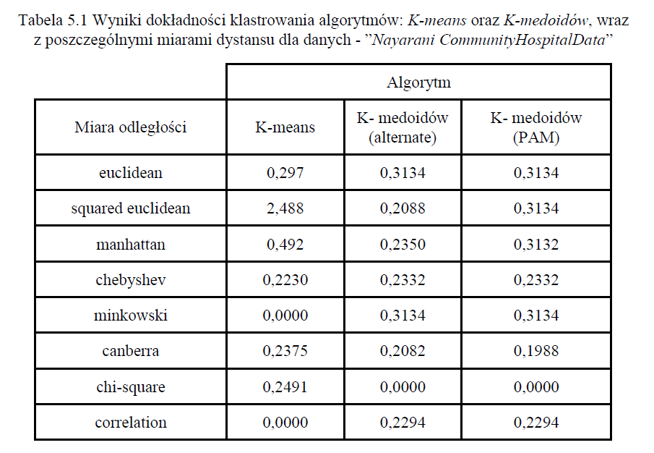
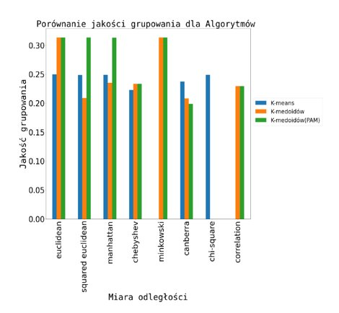
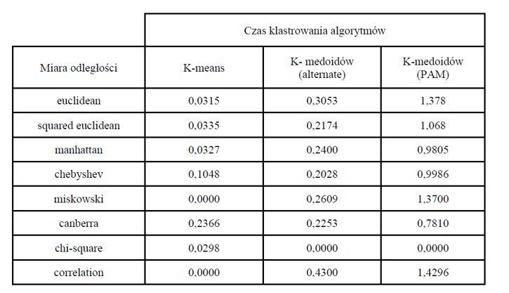
"Nayarani CommunityHospitalData"

Slide 15
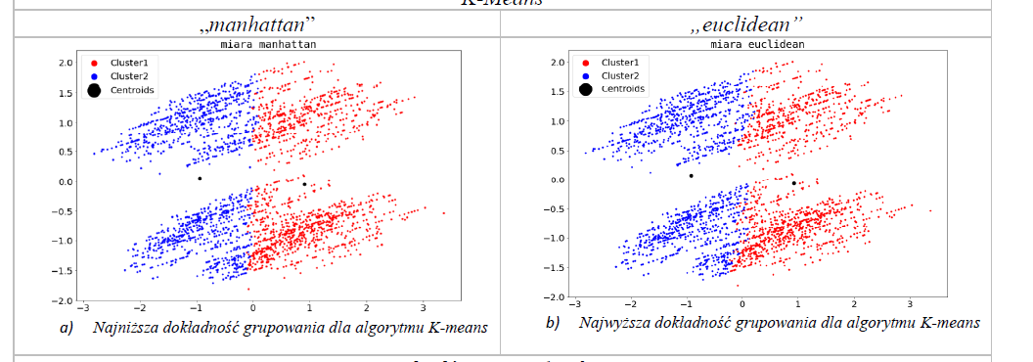

Slide 16
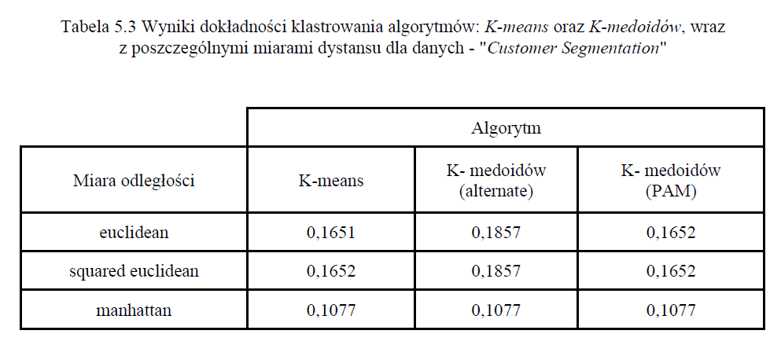
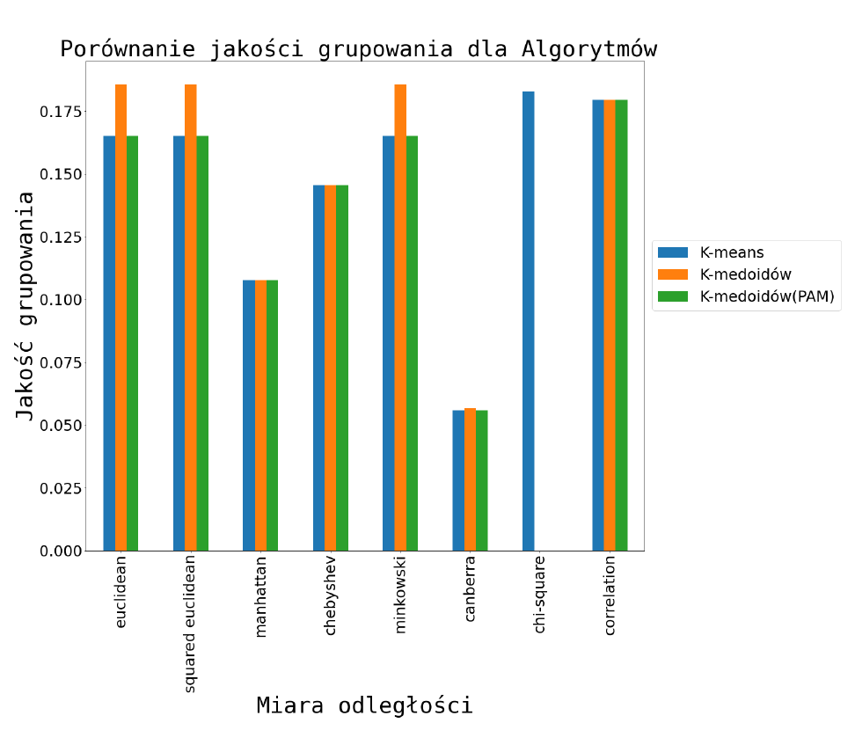
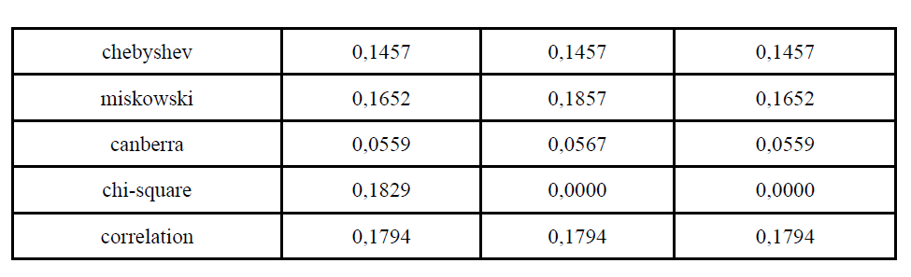
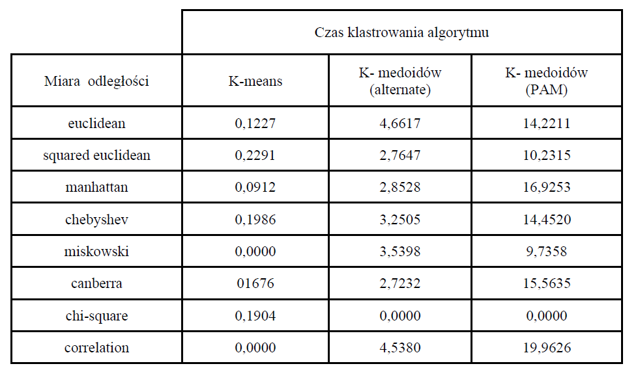
"Centromer Segmentation. AV — Janatahack: Customer Segmentation"

Slide 17
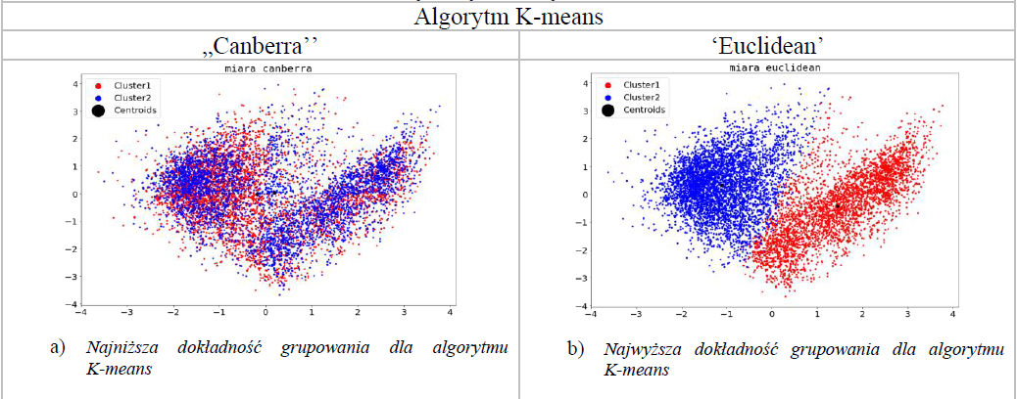
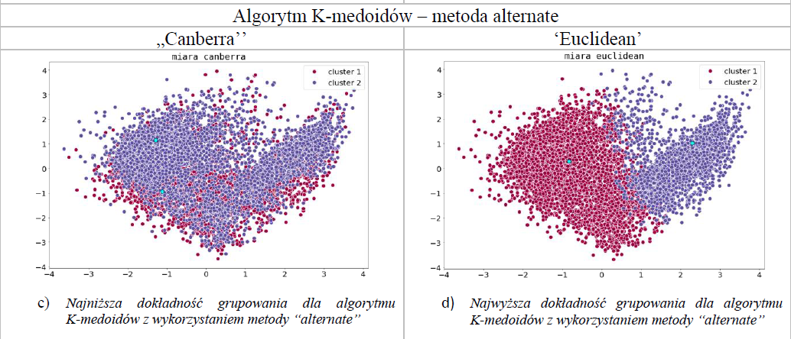
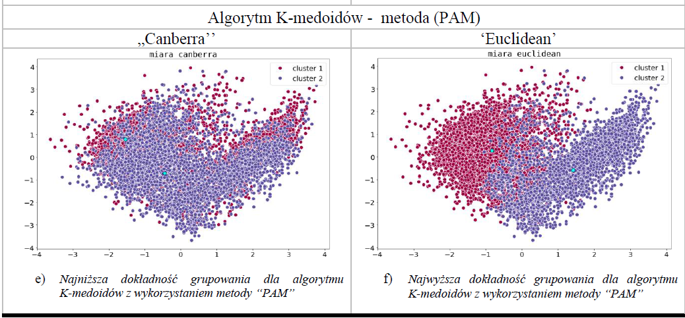

Slide 18
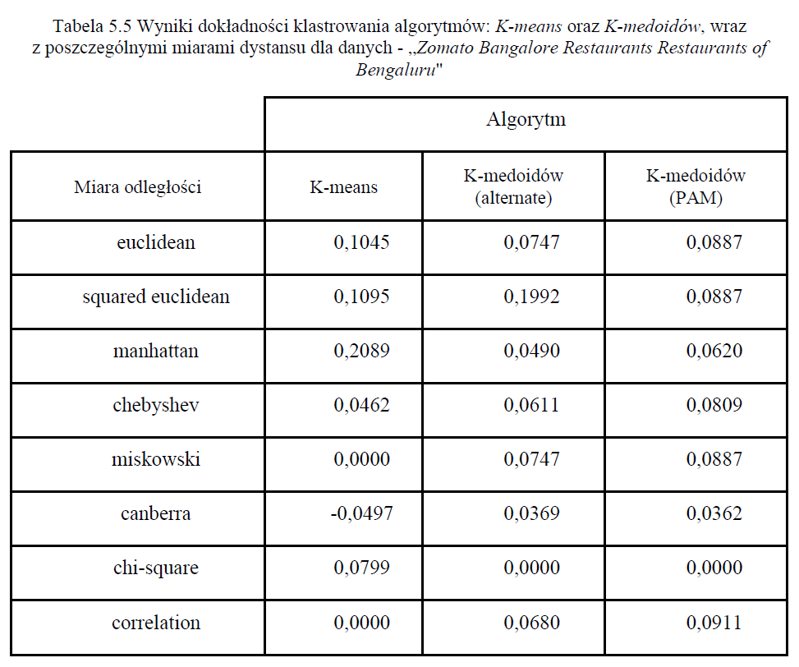
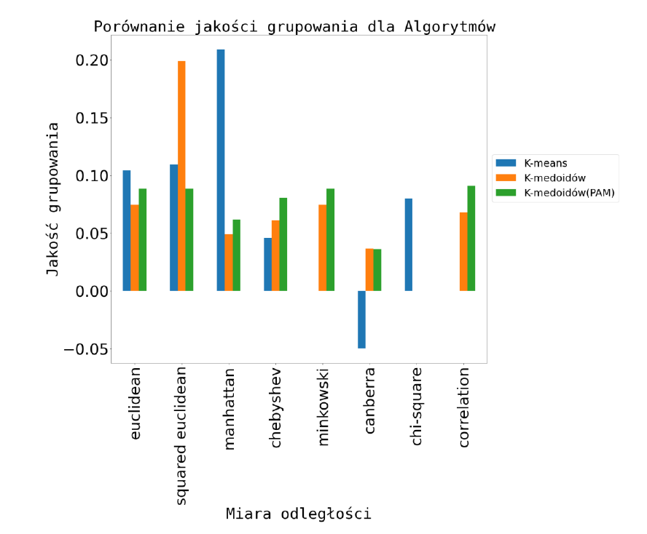
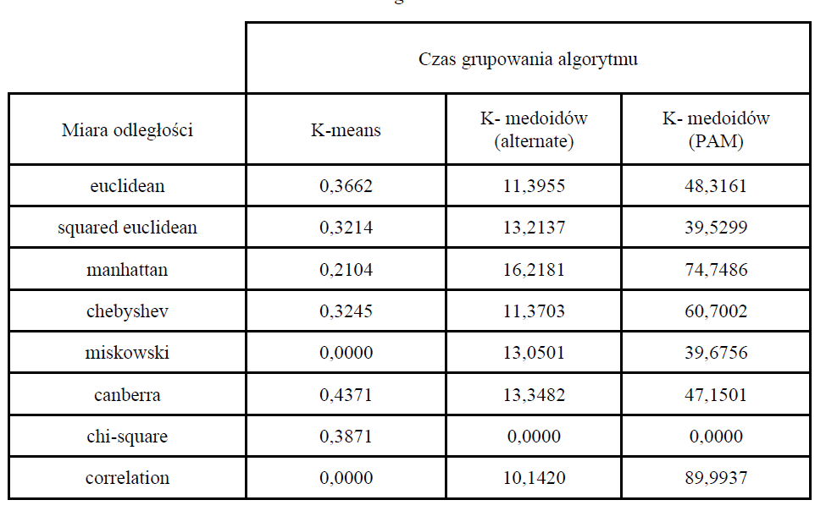
„Zomato Bangalore Restaurants Restaurants of Bengaluru"

Slide 19
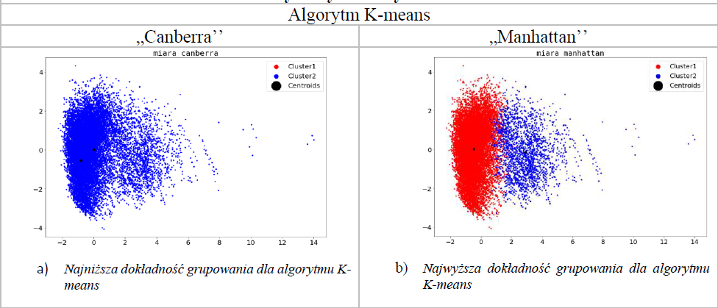
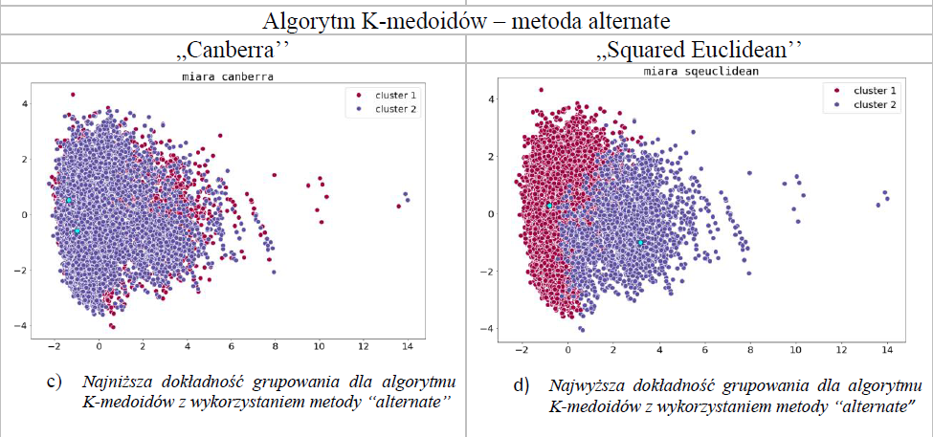
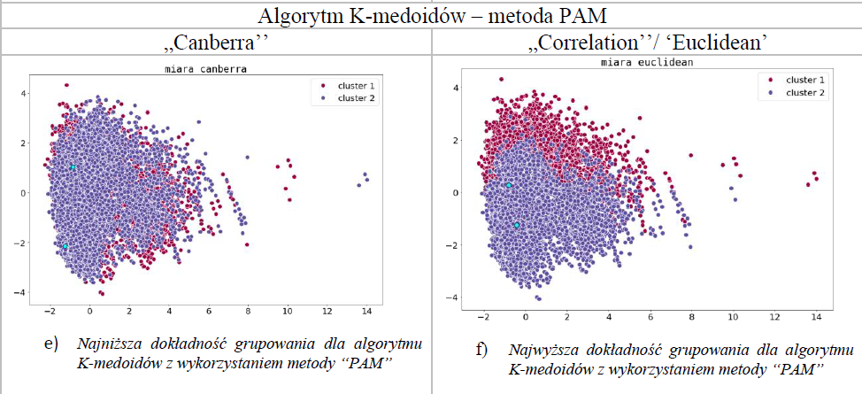

Slide 20
Dziękuje za uwagę.

